Slide 1

Examen de cinturón AML: Opción A
Análisis no supervisado K-means y Perceptrón Multicapa (MLP)
Francisco Barrios
2024

Slide 2
INTRODUCCION
Este informe incluye todas las etapas del examen:
EDA
Preprocesamiento de datos
Análisis K- means
Modelado MLP
Evaluación del modelo
Conclusiones.
En este examen, analizaremos un dataset reciente de complejidad baja, donde primero realizaremos un análisis no supervisado utilizando K-means , y luego modelaremos el conjunto de datos utilizando un Perceptrón Multicapa (MLP). El objetivo es aplicar técnicas de clustering para analizar los datos, seguido de la implementación de un modelo MLP para realizar predicciones.
Dataset:
El dataset utilizado para este examen es el «Customer Personality Analysis» disponible en Kaggle. Este conjunto de datos contiene información demográfica y de comportamiento de clientes, con el objetivo de agruparlos y predecir sus patrones de compra
Enlace al dataset: https://www.kaggle.com/imakash3011/customer-personality-analysis

Slide 3
EDA
El EDA incluye las siguientes etapas
Carga del conjunto de datos
Búsqueda de Duplicados
Tratamiento de Valores NaN y Outliers
Visualizaciones y agrupaciones
El EDA se utiliza principalmente para ver qué datos se pueden revelar más allá de la tarea formal de modelado o de la prueba de hipótesis y proporciona una mejor comprensión de las variables del conjunto de datos y las relaciones entre ellas
En este caso el dataset elegido pretende analizar la personalidad de sus clientes con el fin de modificar sus estrategias de ventas y llevarlas a cabo en base al perfil de cliente en su respectivo segmento
El análisis de la personalidad del cliente es un análisis detallado de los clientes ideales de una empresa. Ayuda a la empresa a comprender mejor a sus clientes y les permite modificar los productos de acuerdo con las necesidades, los comportamientos y las inquietudes específicas de los diferentes tipos de clientes

Slide 4
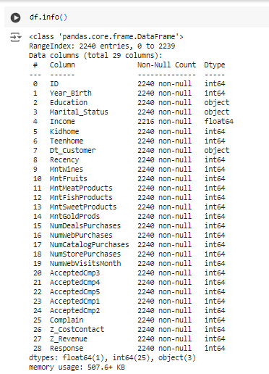

Carga del conjunto de datos
El primer problema que se presentó al cargar el conjunto de datos es que el dataset venia con un delimitador que impedía que al descargar el conjunto de datos se viera bien.
Al corregir este problema el conjunto de datos fue posible descargarlo de la forma correcta y así poder empezar a trabajar en el.
El archivo contiene 29 columnas del 0 hasta el 2239, de las cuales la distribución de las columnas es:
Float64(1),int64(25), object(3)
Código usado para el delimitador /

Slide 5
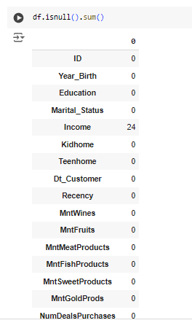
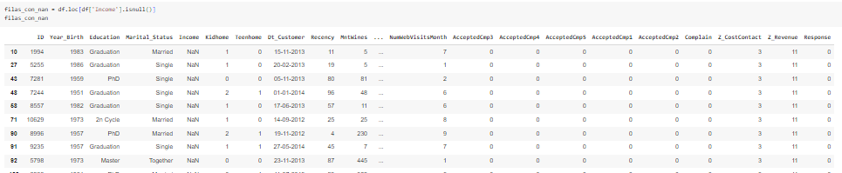
Duplicados y Valores NaN
El conjunto de datos no tiene valores duplicados, pero si contiene 24 valores NaN en la columna Income, estos fueron eliminados del dataset ya que no eran relevantes para el análisis posterior.
El argumento para eliminarlos fue que estos valores NaN no eran clientes con un historial electrónico de compras, más bien, estos clientes solo compraban de forma presencial ya que todos ellos no aceptaban las ofertas ofrecidas en las diferentes campañas

Slide 6
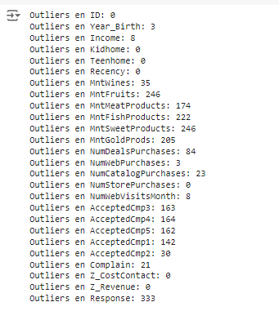
Valores Outliers
Los valores Outliers fueron un gran problema, ya que solamente pude detectar valores erróneos en la columna Year_Birth, donde se indicaban clientes con edades por sobre los 110 años, estos 3 valores fueron eliminados del conjunto de datos.
Los demás valores Outliers tienen relación con el comportamiento de los clientes en fechas especiales, como, por ejemplo, navidad, semana santa, algún evento deportivo ,etc. En primera instancia los elimine, pero el conjunto de datos perdía una gran cantidad de información, alrededor del 40% lo que para efectos de este trabajo no era la mejor idea. Así que decidí dejarlos

Slide 7
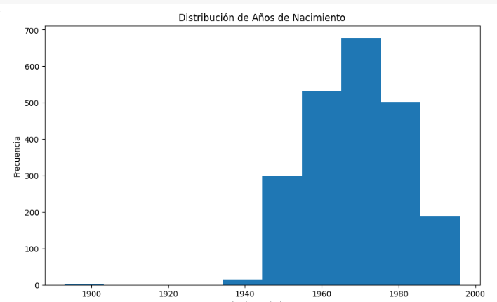
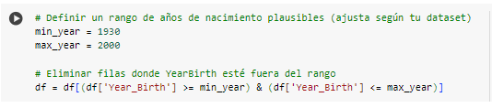
Valores Outliers
En este histograma de distribución de años de nacimiento de los clientes podemos ver los outliers que indican edades menores a 1900, lo que claramente es un error ya que no es posible que estos clientes tengan edades superiores a los 100 años. Por lo tanto, estos 3 valores outliers fueron eliminados del conjunto de datos
CODIGO PARA ELINIAR OUTLIERS

Slide 8
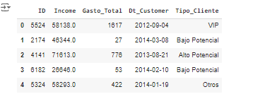
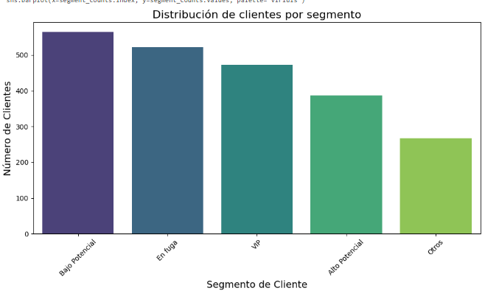
Visualizaciones
Para poder identificar los patrones de personalidad de los clientes , creamos dos nuevas columnas. Gasto Total y Tipo de Cliente, con ello se crearon perfiles de los clientes con los cuales se pudo segmentar y categorizar a los clientes en base a su comportamiento de compras. Con ello realizamos una clasificación de los clientes y estos quedaron agrupados en los tipos:
Clientes VIP: Ingresos altos y gastos altos
Alto Potencial: Ingresos altos y gastos relativamente bajos.
Bajo Potencial: Ingresos moderados y gastos moderados
En Fuja: Ingresos bajos y gastos bajos
Otros: Ingresos moderados y gastos altos

Slide 9
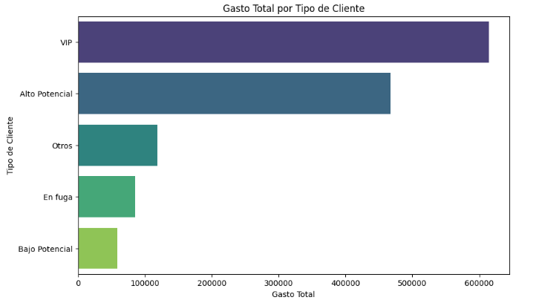
Visualizaciones
El grafico de barras horizontal nos corrobora lo visualizado en el grafico anterior, y muestra el comportamiento de compras de los tipos de clientes, donde los clientes VIP son los que más gastan y los clientes con bajo potencial son los que menos gastan.
Con este análisis de comportamiento de compras de los tipos de clientes es posible generar estrategias dirigidas a cada segmento de clientes

Slide 10
Preprocesamiento de datos
El PP incluye las siguientes etapas
Eliminación de columnas que no aportan al modelo
Transformación de variables categóricas a numéricas
Visualización final de variables del DataFrame a numéricas
En la etapa del Preprocesamiento de este trabajo realizamos la conversión de las variables categóricas en representaciones numéricas para que los modelos de Machine Learning que vamos a entrenar puedan procesarlas.
También en esta parte eliminamos las columnas que no aportan información a nuestro Modelo
COLUMNAS PARA ELIMINAR:

Slide 11
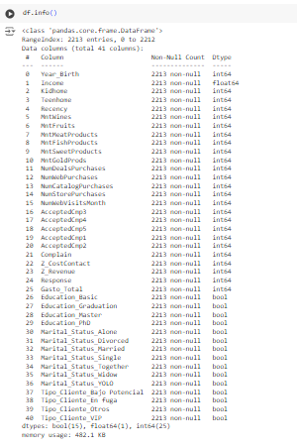
Preprocesamiento de datos
Con la función dummies de pandas convertimos las variables categóricas de nuestro DataFrame en variables dummy o de indicador.
Para cada valor único de estas columnas categóricas, se creará una nueva columna binaria (dummy), donde se asignará un valor de 1 si la observación pertenece a esa categoría y 0 si no pertenece.
Drop_first=True: Este argumento eliminara la primera categoría de cada variable categórica, esto es bueno para que no exista duplicidad y variables no transformadas en numéricas

Slide 12
Análisis K - means
K-means incluye las siguientes etapas
Selección de columnas numéricas y escalado
Método del codo
Entrenamiento y visualización del modelo
En la etapa del Preprocesamiento de este trabajo realizamos la conversión de las variables categóricas en representaciones numéricas para que los modelos de Machine Learning que vamos a entrenar puedan procesarlas.
También en esta parte eliminamos las columnas que no aportan información a nuestro Modelo
COLUMNAS PARA ELIMINAR:

Slide 13
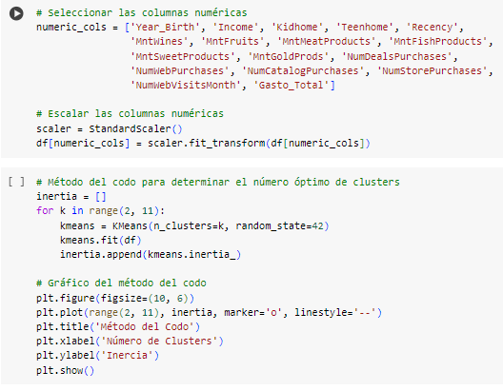
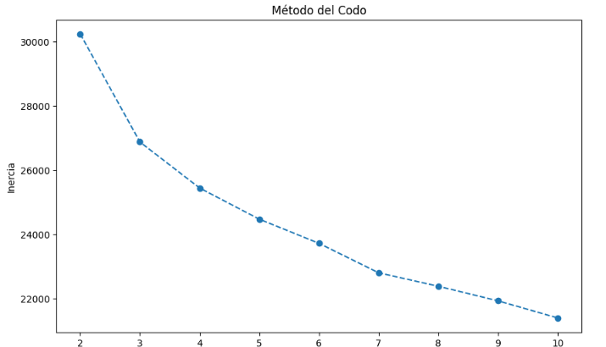
Método del codo
El grafico del codo muestra la relación entre el número de clusters (eje x) y la inercia o costo (eje y).
En este caso, parece que el codo podría estar alrededor de 4, 5 o 6 clusters, sugiriendo que un número de clusters en este rango podría ser óptimo para la segmentación de los datos.
Para nuestro análisis voy a elegir 5 clusters

Slide 14
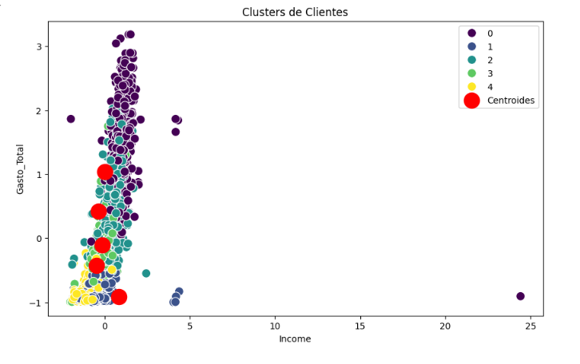
Entrenamiento y Visualización
Este grafico muestra los diferentes clusters de clientes en un espacio de características (ingresos vs. gastos totales).
Los clientes con características similares (en términos de ingreso y gasto) son asignados al mismo clusters
Clusters 0: Este clusters agrupa a clientes con ingresos bajos y gastos relativamente bajos. Podría estar relacionado con nuestro tipo de cliente 'En Fuga'.
Clusters 1: Este clusters agrupa a clientes con ingresos moderados y gastos moderados. Podría estar relacionado con nuestro tipo de cliente "Bajo Potencial".
Clusters 2: Este clusters agrupa a clientes con ingresos moderados y gastos altos. Podría estar relacionado con nuestro tipo de cliente "Otros".
Clusters 3: Este clusters agrupa a clientes con ingresos altos y gastos altos. Estos podrían estar relacionados con el tipo de cliente "VIP".
Clusters 4: Este clusters agrupa a clientes con ingresos muy altos y gastos relativamente bajos. Podrían estar relacionados con el tipo de cliente Alto Potencial"

Slide 15
Modelado MLP
MLP incluye las siguientes etapas
Implementación de MLP con dropout y early_stopping
Entrenamiento del Modelo
Evaluación del Modelo
El modelo implementa una red neuronal multicapa (MLP) usando Keras, con algunas técnicas avanzadas como Dropout para evitar el sobreajuste (overfitting) y early stopping para optimizar el entrenamiento. Vamos a desglosarlo paso a paso

Slide 16
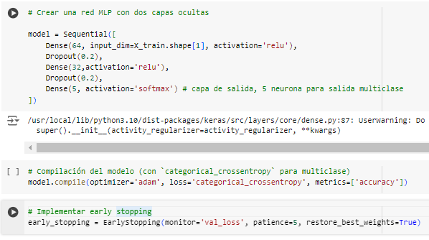
Implementación de MLP
Este código implementa una red neuronal multicapa (MLP) con dos capas ocultas (64 y 32 neuronas y una capa de salida para la clasificación multiclase.
El modelo está diseñado para prevenir el sobreajuste (overfitting) con Dropout y usa la técnica early stopping para detener el entrenamiento con el fin de evitar que el modelo sigaa entrenando innecesariamente una vez que el modelo ha dejado de mejorar
Además, se optimiza con el optimizador Adam y utiliza las pérdidas de entropía cruzada categórica (loss=‘categorical_crossentropy’) para medir el error durante el entrenamiento

Slide 17
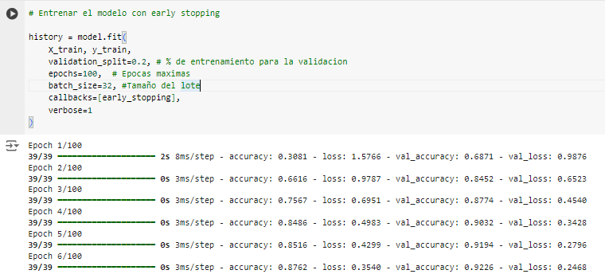
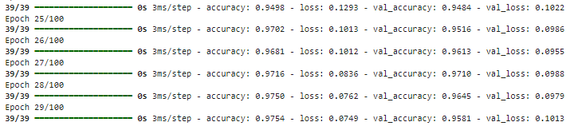
Entrenamiento del Modelo
El entrenamiento se realiza con una división del 20% del conjunto de entrenamiento para la validación.
Se establece un máximo de 100 épocas para el entrenamiento, pero se detendrá antes, si el early stopping lo requiere.
El tamaño del lote es de 32
En los logs de salida se puede ver que early_stopping funciono, el entrenamiento se detuvo en la época 31, ya que en la perdida de validación (val_loss) dejo de mejorar en las últimas 5 épocas.
El early_stopping permitió detener el entrenamiento cuando el modelo dejo de mejorar en el conjunto de validación, lo cual ayuda a prevenir el sobreajuste y ahorrar tiempo de computación.
El modelo alcanzo una buena performance con un accuracy cercano a 96.13% en la última época antes de detenerse

Slide 18
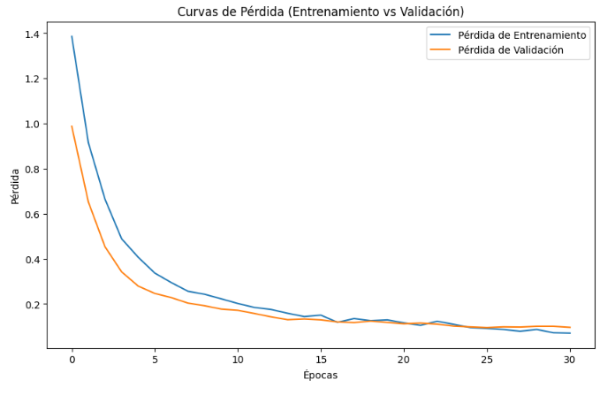
Entrenamiento del Modelo
CURVAS DE PERDIDAS
Ambas curvas de perdidas disminuyen y se mantienen relativamente cercanas, lo que indica que el modelo ha aprendido las relaciones de los datos sin sobre ajustarse, esto podría deberse al haber aplicado early_stopping al modelo que se detuvo en la época 31 de entrenamiento y es en este punto donde las curvas se estabilizan lo que sugiere que continuar entrenando el modelo no mejorara significativamente los resultados.

Slide 19
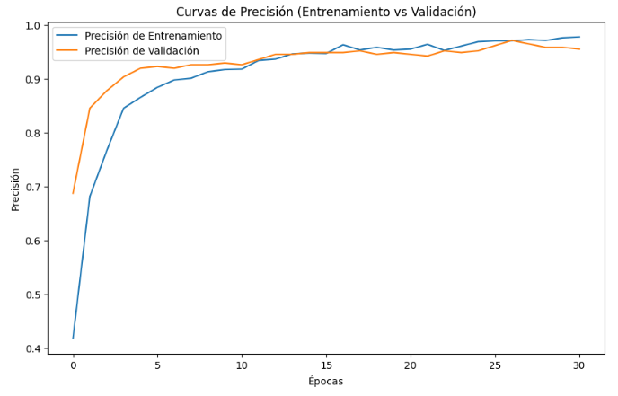
Entrenamiento del Modelo
CURVAS DE PRECISION
Ambas curvas aumentan y se estabilizan: Tanto la precisión de entrenamiento como la de validación aumentan rápidamente al principio y luego se estabilizan en un valor alto por sobre el 90%. Esto indica que el modelo está aprendiendo las características relevantes de los datos y generalizando bien a nuevos datos.
La brecha entre las curvas es pequeña: La diferencia entre la precisión de entrenamiento y la de validación es relativamente pequeña, lo que sugiere que el modelo no está sobre ajustando significativamente. El sobreajuste ocurre cuando el modelo se ajusta demasiado a los datos de entrenamiento y pierde la capacidad de generalizar a nuevos datos

Slide 20
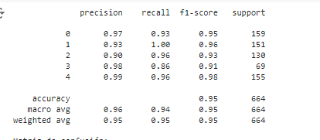
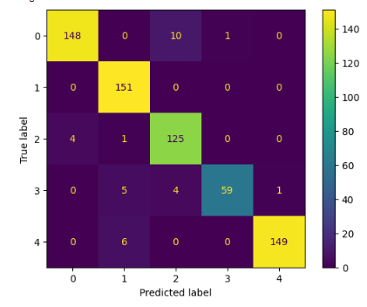
Evaluación del Modelo
Los valores de precisión, recall y F1-score son bastante altos para todas las clases, lo que indica que el modelo está realizando una excelente clasificación. La precisión promedio ponderada es de 0.95, lo que significa que, en general, el modelo está clasificando correctamente el 95% de los ejemplos.
MATRIZ DE CONFUSION
Clases bien clasificadas: Las clases 0, 1, 2 y 4 tienen una alta precisión y recall, lo que indica que el modelo está clasificando correctamente la mayoría de los ejemplos de estas clases.
Clase 3: La clase 3 tiene un recall ligeramente más bajo que las otras clases. Esto podría indicar que el modelo tiene dificultades para clasificar correctamente algunos ejemplos de esta clase

Slide 21
Conclusiones
Los valores de precisión, recall y F1-score son bastante
¿Cuál modelo es más adecuado para el análisis de comportamiento de compras, según el objetivo de agrupar y predecir sus patrones de compras?
Segmentación de clientes: Si el objetivo es identificar grupos de clientes con comportamientos de compra similares, K-means es una excelente opción. Ya que el grafico de dispersión de las variables Income y Gasto Total nos muestra claramente los grupos de clientes y sus gastos asociados por lo tanto puede ayudar a descubrir segmentos de clientes que podrían no ser evidentes a simple vista.
Predicción de comportamiento: Si el objetivo es predecir futuras compras o comportamientos de los clientes (por ejemplo, si un cliente comprará un producto específico), un modelo MLP sería más adecuado.
Interpretabilidad: K-means fue mucho más fácil de interpretar, ya que los clusters pueden visualizarse y analizar. En el caso de MLP, para mi fue mucho más difícil de interpretar.
En mi caso, para este ejercicio K_means fue mucho más efectivo en lo que se refiere a la interpretación de los datos, específicamente el grafico de dispersión donde se dividieron los clientes en 5 tipos de clúster. Sin embargo, el modelo MLP tuvo una precisión increíble y podría ser una mejor alternativa si se quiere predecir comportamientos futuros de los clientes

